Slide 1
Филогенетические деревья

Slide 2
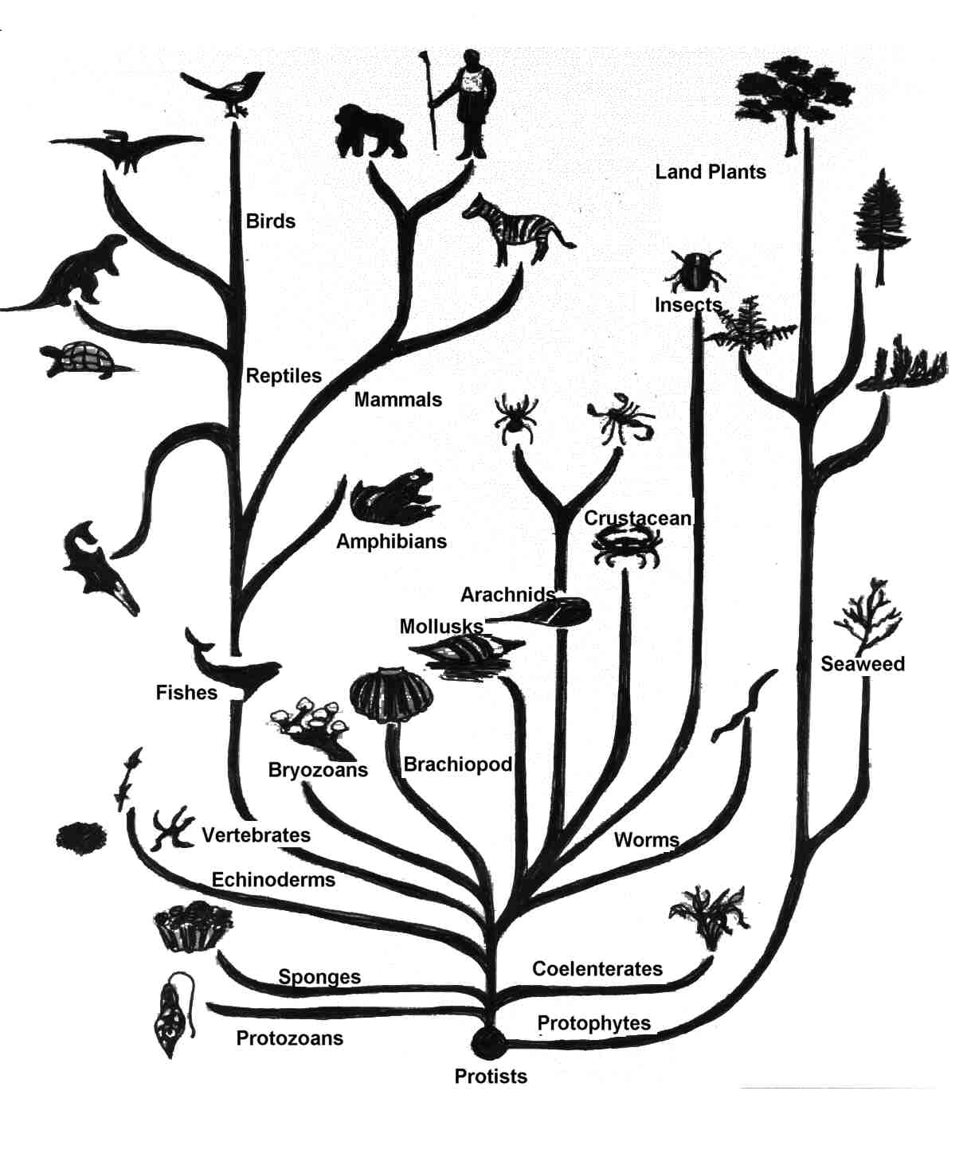
Древо жизни
В наше время выяснять детали происхождения видов помогают последовательности ДНК и белков.

Slide 3
Мутации (точечные замены) в гене
… AATCCGTCAAGTCTA…
… Asn Pro Ser Ser Leu …
1) “молчащая”(синонимическая)мутация
… AATCCGTCGAGTCTA…
… Asn Pro Ser Ser Leu …
2) замена остатка на близкий по свойствам
… AATCCGACAAGTCTA…
… Asn Pro Thr Ser Leu …
3) замена остатка на остаток с иными свойствами
… AATCCGTCAAGACTA…
… Asn Pro Ser Arg Leu …

Slide 4
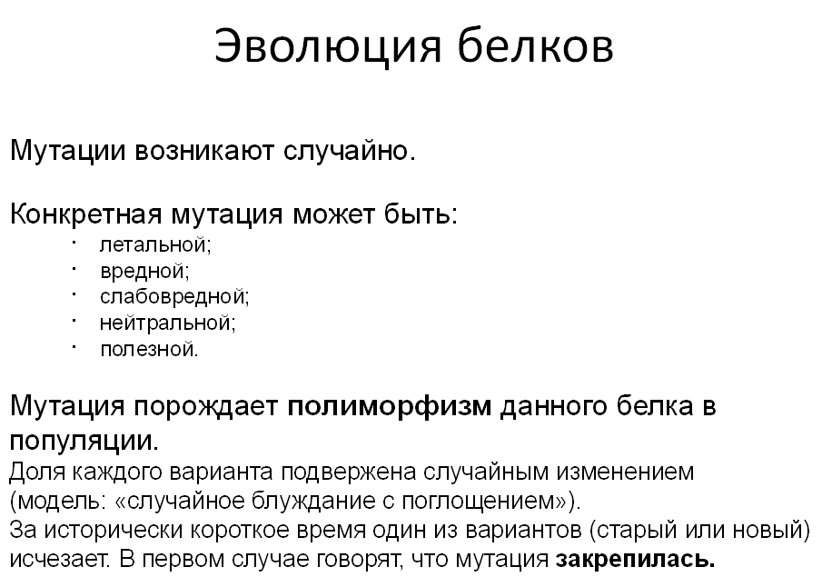

Slide 5
Мы видим лишь закрепившиеся мутации
А шанс закрепиться есть лишь у безвредных мутаций…
CYB5_CHICK 1 MVGSSEAGGEAWRGRYYRLEEVQKHNNSQSTWIIVHHRIYDITKFLDEHP 50
.:|...|| .:||.|||:||||:|:|||:|:||::||:||||:|||
CYB5_HUMAN 1 ---MAEQSDEA--VKYYTLEEIQKHNHSKSTWLILHHKVYDLTKFLEEHP 45
CYB5_CHICK 51 GGEEVLREQAGGDATENFEDVGHSTDARALSETFIIGELHPDDRPKLQKP 100
||||||||||||||||||||||||||||.:|:|||||||||||||||.||
CYB5_HUMAN 46 GGEEVLREQAGGDATENFEDVGHSTDAREMSKTFIIGELHPDDRPKLNKP 95
CYB5_CHICK 101 AETLITTVQSNSSSWSNWVIPAIAAIIVALMYRSYMSE- 138
.||||||:.|:||.|:|||||||:|:.||||||.||:|
CYB5_HUMAN 96 PETLITTIDSSSSWWTNWVIPAISAVAVALMYRLYMAED 134

Slide 6
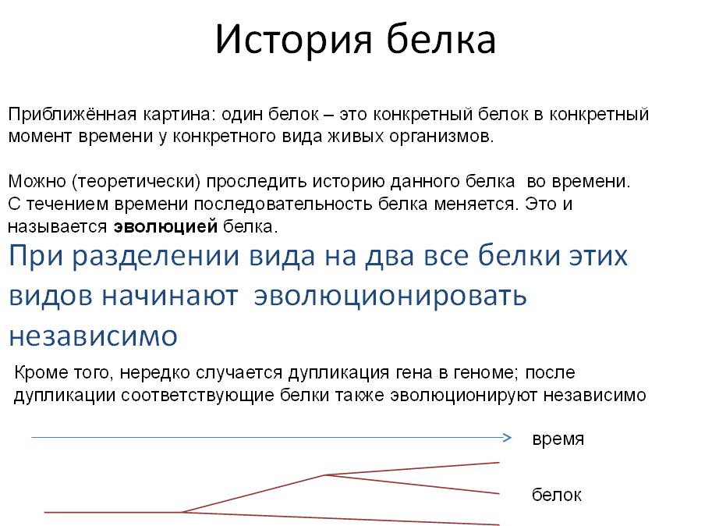

Slide 7
Эволюция видов и эволюция белков
Когда виды разделяются, то разделяются пути эволюции всех их белков…
В результате большинству белков одного вида соответствует ортолог в другом виде.
Но:
Бывают дупликации белков без разделения видов: два родственных белка существуют в одном геноме и эволюционируют (почти) независимо – такие белки называются паралогами.
Бывают потери генов.
Если в двух видах потерялись по одному белку из пары паралогов, то получается, что общий предок белков, которые выглядят как ортологи, «жил» существенно раньше, чем общий предок видов.
Бывает, что два белка объединяются в один многодоменный, и наоборот.
Поэтому правильнее говорить об эволюции белковых доменов.

Slide 8
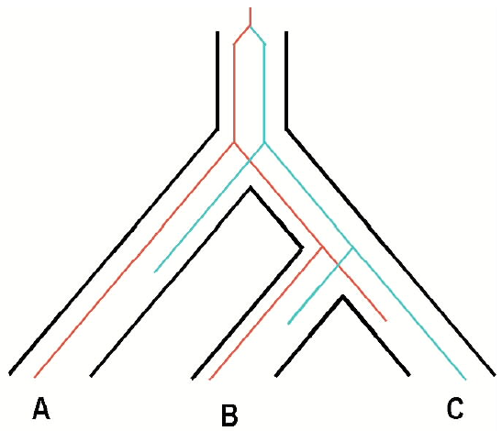
Дерево видов и дерево белков

Slide 9
Филогенетическое дерево
Chicken
Mouse
Human
Mouse
Chicken
Human

Slide 10
«Молекулярные часы»: всегда идут, но иногда неточно
Chicken
Mouse
Human
Chicken
Human
Mouse
Когда хотят отразить разное число мутаций, произошедших на пути от общего предка,
получается что-то вроде такого.

Slide 11
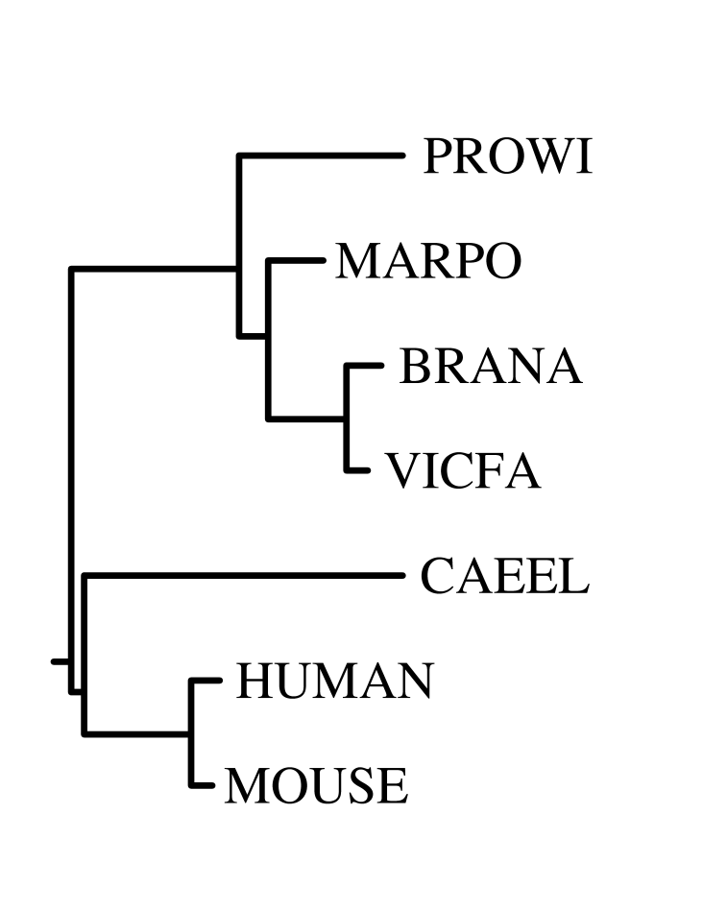
Филогенетическое дерево (терминология)
Узел (node) — точка разделения предковой последовательности. Соответствует
внутренней вершине графа, изображающего эволюцию.
Лист (leaf) — реальный (современный) объект; внешняя вершина графа.
Ветвь (branch) — связь между узлами или между узлом и листом; ребро графа.
Корень (root) — гипотетический общий предок всех рассматриваемых объектов.
Кла́да (clade) — группа всех потомков некоторого ранее существовавшего объекта.
Узел
Клада
Ветвь
Корень
Лист
Notes:
11
Человек, мышь, нематода, садовый боб, рапс, маршанция, Prototheca wickerhamii

Slide 12
Длины ветвей дерева
Каждая точка дерева – некоторая последовательность, существовавшая в некоторый момент времени (в прошлом, если эта точка – не лист).
Длины ветвей могут иметь двоякий смысл:
1) интервал времени между моментами существования двух последовательностей;
2) число мутаций, случившихся на пути от одной последовательности до другой.

Slide 13
Небинарное дерево
Chicken
Mouse
Dog
Human
Dog
Mouse
Chicken
Human

Slide 14
Небинарное дерево следует понимать как
множество возможных «разрешений»
A
A
B
B
C
C
F
A
=
D
B
F
E
C
E
D
D
E
F
Термины «небинарное» и «неразрешённое» будем считать синонимами.
… и еще 43 варианта

Slide 15
Неукоренённое дерево
Monkey
Human
Mouse
Rat
Dog
Cat

Slide 16
Неукоренённое дерево следует понимать как
множество возможных укоренений
A
A
B
A
C
B
B
D
C
C
E
=
D
C
D
A
E
B
E
D
E
Есть еще варианты?

Slide 17
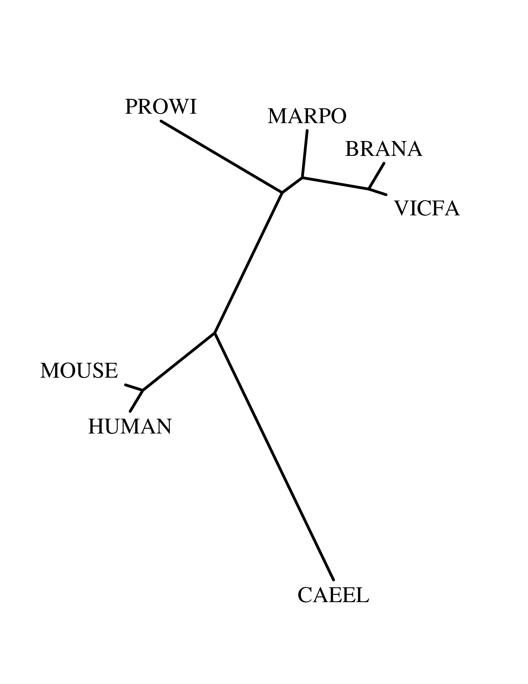
Длины ветвей и расстояния по дереву между листьями
47
16
10
D(MOUSE, CAEEL) = 6+31+92 = 129
8
22
6
52
31
6
8
92

Slide 18
Длины ветвей и расстояния по дереву между листьями
47
16
10
D(MOUSE, CAEEL) = 6+31+92 = 129
8
22
6
Дерево с заданными длинами ветвей порождает метрическое пространство, элементами которого являются листья
52
6
31
8
92

Slide 19
Ультраметрические деревья
Дерево называется ультраметрическим, если на нём есть точка, расстояния от которой до всех листьев одинаковы.
В этом случае множество листьев является ультраметрическим пространством: для любых трёх листьев a,b,c верно
d(a,b) ≤ max(d(a,c), d(b,c)).
Если все листья представляют современные последовательности, а длины ветвей имеют смысл времени, то дерево ультраметрическое.

Slide 20
Молекулярные часы
Гипотеза молекулярных часов: за одинаковое время происходит в среднем одинаковое число мутаций
Если гипотеза верна, то можно оценивать эволюционное время между современными последовательностями и на основании этих оценок строить укоренённое ультраметрическое дерево.
Но гипотеза МЧ часто не выполняется.

Slide 21
Расстояние как число мутаций
Расстояние между последовательностями ультраметрично, если его понимать как эволюционное время...
Но если неверно предположение о «молекулярных часах», то удобнее понимать расстояние как число произошедших мутаций. Такое расстояние не обязательно ультраметрично.
Для расстояний по дереву выполняется свойство, названное «аддитивность»: для любых четырёх листьев A,B,C,D из трёх сумм
1) d(A,B) + d(C,D) 2) d(A,C) + d(B,D) 3) d(A,D) + d(B,C)
две равны между собой и больше третьей.
C
A
D
B
Notes:
21

Slide 22

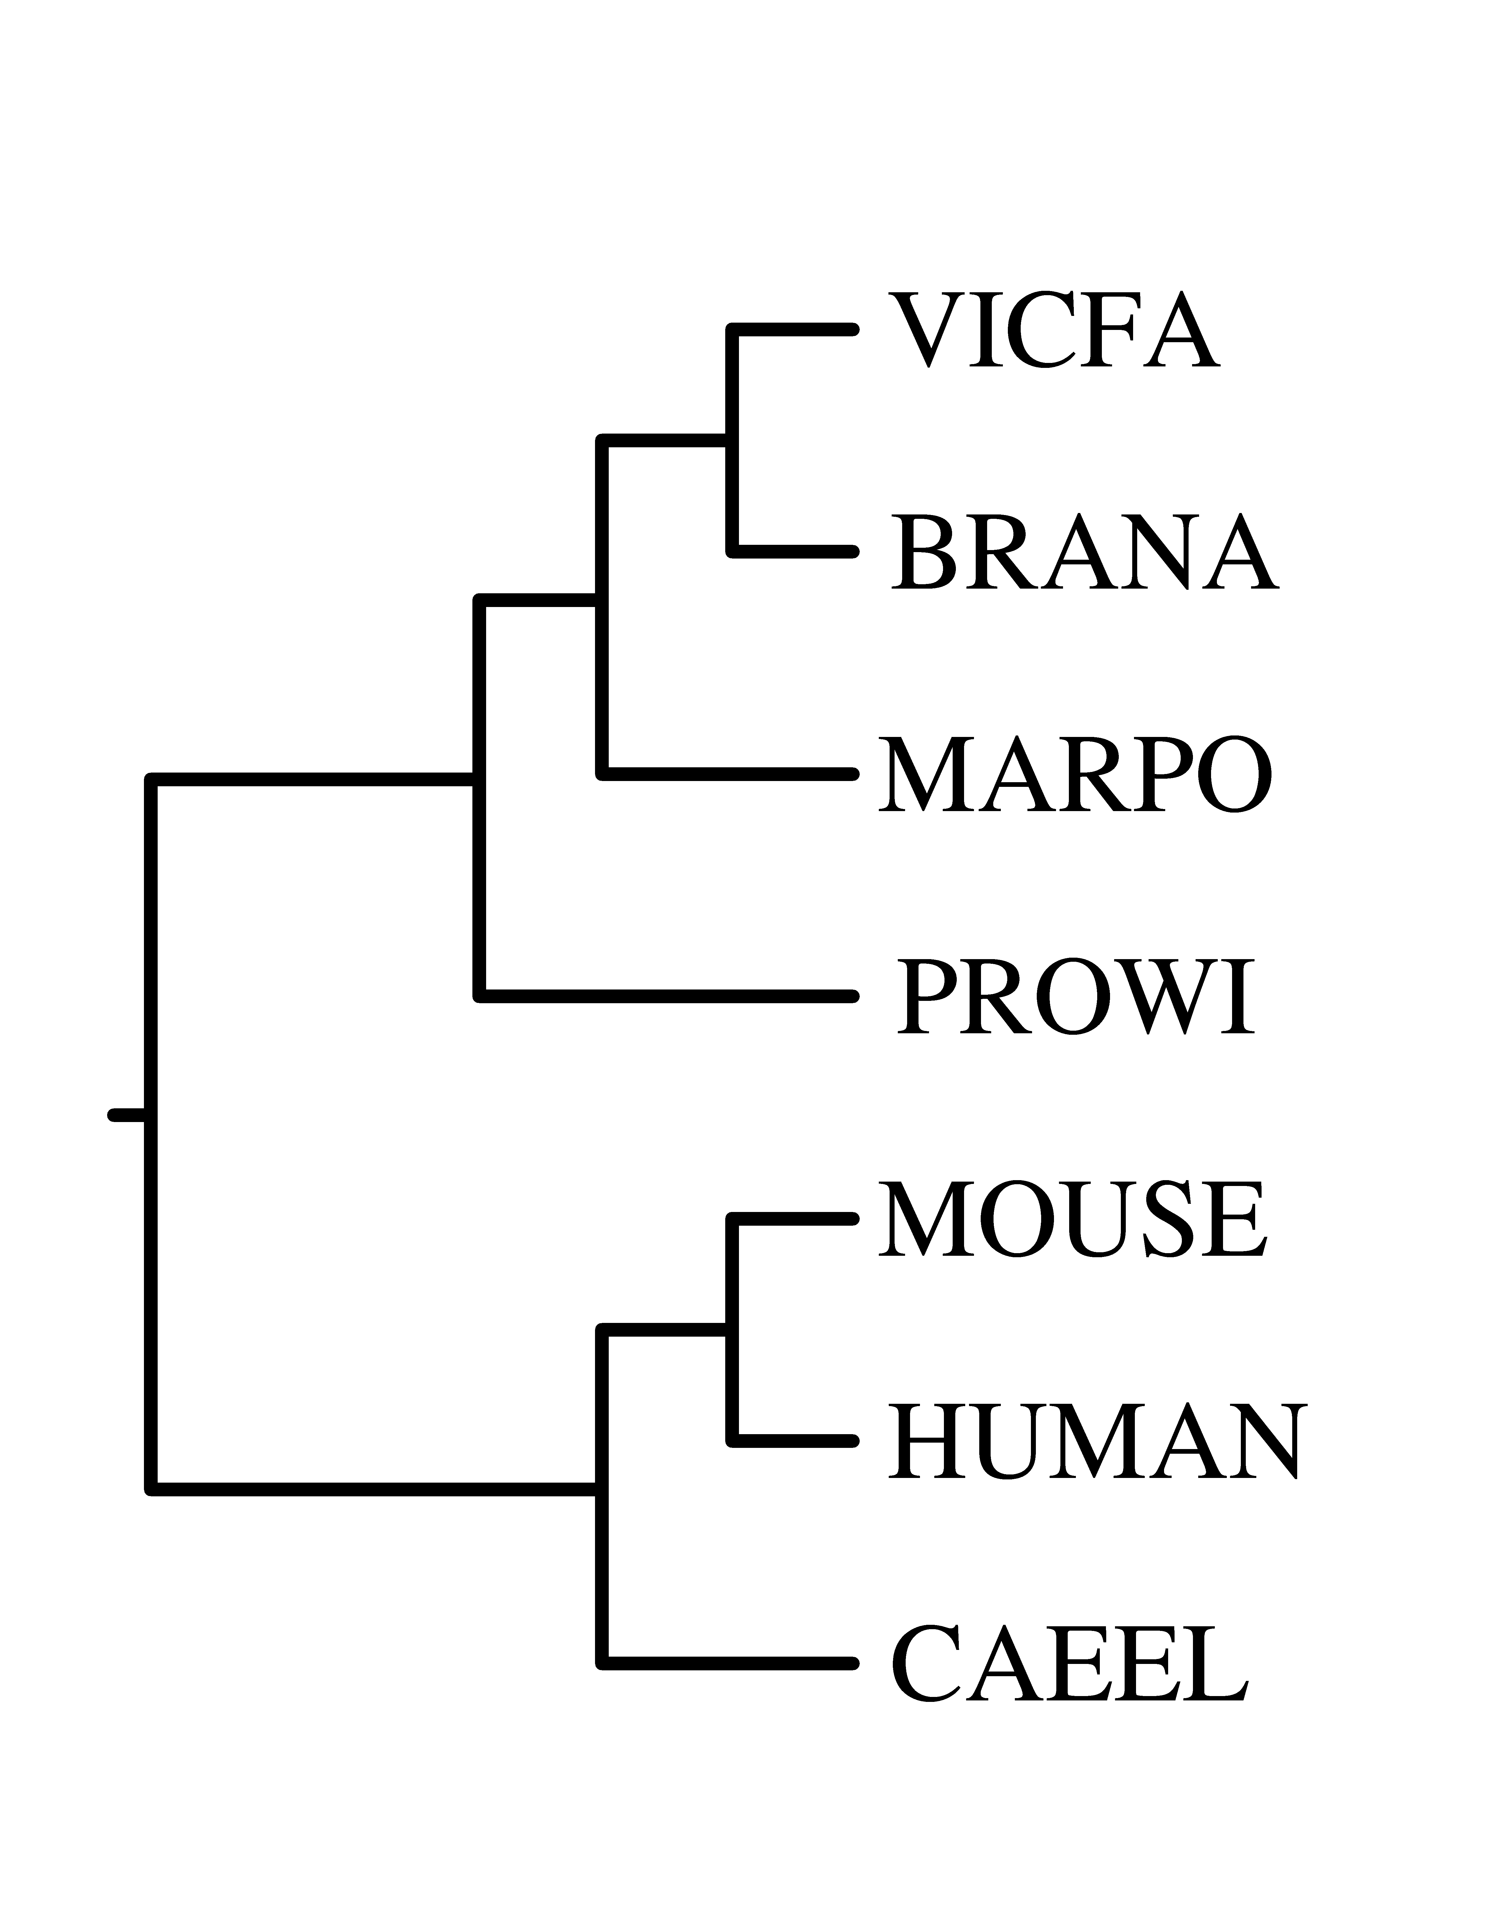
Топология дерева
=
Notes:
22
Человек, мышь, нематода, садовый боб, рапс, маршанция, Prototheca wickerhamii

Slide 23
Топология дерева
Каждая ветвь разбивает множество листьев на два.
В каждом дереве есть тривиальные ветви (отделяющие один лист от всех остальных), они не зависят от топологии.
Топологию (неукоренённого) дерева можно однозначно записать набором нетривиальных разбиений. Например:
{HUMAN, MOUSE} vs {CAEEL,PROWI,MARPO,BRANA,VICFA}
{HUMAN, MOUSE,CAEEL} vs {PROWI,MARPO,BRANA,VICFA}
{HUMAN,MOUSE, CAEEL,PROWI} vs {MARPO,BRANA,VICFA}
{HUMAN,MOUSE,CAEEL,PROWI,MARPO} vs {BRANA,VICFA}
HUMAN MOUSE CAEEL VICFA BRANA MARPO PROWI
+ + - - - - -
+ + + - - - -
+ + + - - - +
+ + + - - + +
Notes:
23
Человек, мышь, нематода, садовый боб, рапс, маршанция, Prototheca wickerhamii

Slide 24
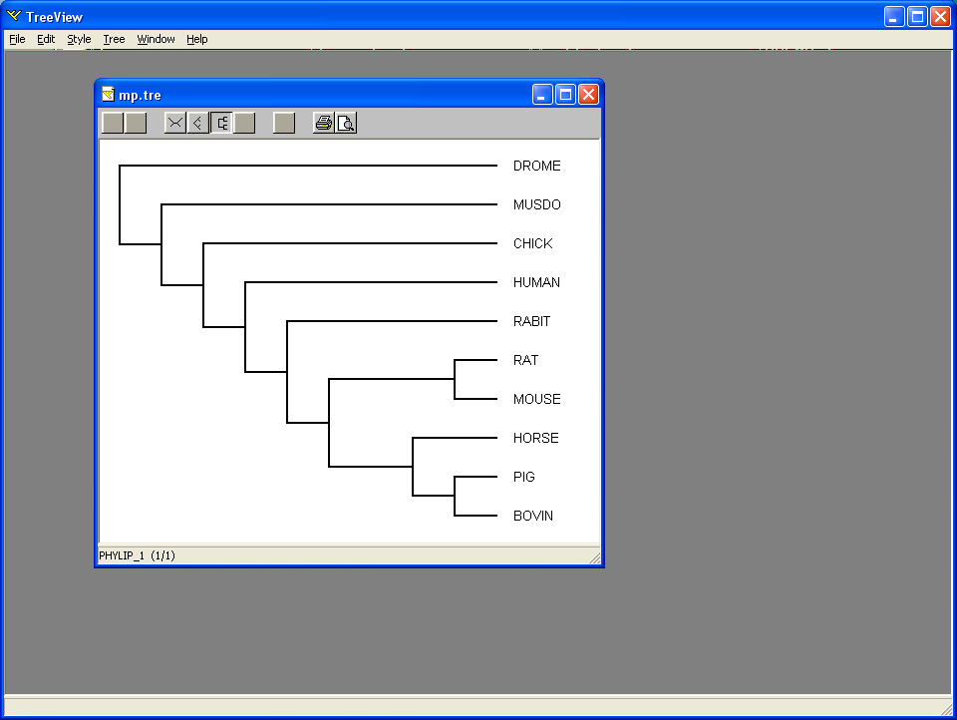
Представление топологии дерева разбиениями позволяет отождествлять ветви разных деревьев с одним и тем же множеством листьев.
В частности, если имеются две реконструкции эволюции по одним и тем же данным, то можно сказать, в каких ветвях они согласуются, а в каких – расходятся.

Slide 25
Исходный материал для реконструкции дерева:
множественное выравнивание последовательностей белков
CYB5_CHICK MVGSSEAGGEAWRGRYYRLEEVQKHNNSQSTWIIVHHRIYDITKFLDEHPGGEEVLREQA
CYB5_HUMAN ---MAEQSDEAV--KYYTLEEIQKHNHSKSTWLILHHKVYDLTKFLEEHPGGEEVLREQA
CYB5_HORSE ---MAEQSDKAV--KYYTLEEIKKHNHSKSTWLILHHKVYDLTKFLEDHPGGEEVLREQA
CYB5_MUSDO ------MSSEDV--KYFTRAEVAKNNTKDKNWFIIHNNVYDVTAFLNEHPGGEEVLIEQA
CYB5_DROME ------MSSEET--KTFTRAEVAKHNTNKDTWLLIHNNIYDVTAFLNEHPGGEEVLIEQA
Методы реконструкции филогенетических деревьев:
- символьно ориентированные:
* максимальной экономии (maximal parsimony)
* наибольшего правдоподобия
- использующие матрицу расстояний
* кластерные (UPGMA и др.)
* Neighbor-joining
* минимальной эволюции
* наименьших квадратов
* Фитча – Марголиаша
* …

Slide 26
Схема реконструкции филогении по последовательностям
Последовательности
Программы множественного выравнивания
(Muscle, MAFFT, PROBCONS, ...)
Выравнивание
Оценка эволюционных расстояний
Матрица расстояний
«Символьно-ориентированные» методы
(макс. экономия, наибольшее правдоподобие)
Реконструкция филогении
(UPGMA, Neighbor-Joining, Minimal Evolution, Least Square, Fitch – Margoliash, ...)
Дерево

Slide 27
Расстояния можно оценивать разными способами
На входе практически всегда – множественное выравнивание последовательностей.
Самый простой способ – расстояние равно проценту различных букв.
Наиболее популярный ныне способ основан на принципе наибольшего правдоподобия (используется некоторая вероятностная модель точечных замен).

Slide 28

Скобочная формула (формат Newick)
Newick Standard:
((((VICFA:3, BRANA:3):3, MARPO:6):2, PROWI:8):7, ((MOUSE:3, HUMAN:3):3, CAEEL:6):15);
    «The reason for the name is that the second and final session of the committee met at Newick's restaurant in Dover, and we enjoyed the meal of lobsters.»
    Joseph Felsenstein, http://evolution.genetics.washington.edu/phylip/newicktree.html
28
Notes:
Каждая пара скобок, кроме внешней, отвечает узлу. Число после листа или закрывающей скобки означает длину ветви, идущей из данного листа или узла в вышестоящий узел или корень.
Чтобы записать скобочной формулой неукоренённое дерево, выбирают какое-нибудь его укоренение.
28

Slide 29
Классификация методов
Название метода | Переборный / эвристический | Предполагает молекулярные часы | Символьно ориентированный
UPGMA | Эвристический | Да | Нет
Neighbor-Joining | Эвристический | Нет | Нет
Наименьших квадратов | Переборный | Может | Нет
Фитча – Марголиаша | Переборный | Может | Нет
Минимальной эволюции | Переборный | Может | Нет
Максимальной экономии | Переборный | Нет | Да
Наибольшего правдоподобия | Переборный | Может | Да
Методы, предполагающие молекулярные часы, строят укоренённые ультраметрические деревья.
Методы, не предполагающие молекулярные часы, строят, как правило, неукоренённые деревья.

Slide 30
Эвристические методы
UPGMA = «Unweighted pair group method with arithmetic mean»
  Строит укоренённое ультраметрическое дерево
  Видимо, реально лучший из методов, предполагающих молекулярные часы.
Neighbor-Joining
  Строит неукоренённое дерево. Если и уступает некоторым переборным алгоритмам, то не сильно.
Оба метода принимают на вход матрицу расстояний.

Slide 31
Идея алгоритма neighbor-joining
A
B
A и B — такая пара последовательностей, для которых минимальна величина
(n – 2)ρ(A, B) – M(A ,B), где n – число последовательностей, ρ — расстояние из матрицы, а M(A ,B) = ∑C(ρ(A, C) + ρ(B, C))
Такие «соседи» дальше рассматриваются как один лист. «Объединение соседей» продолжается, пока не останутся только три «листа».

Slide 32
Свойства алгоритма NJ
Время работы: O(n³)
Предложен очень близкий алгоритм с временем работы O(n²)
Если исходная матрица расстояний состояла из расстояний, вычисленных по некоторому дереву, то это дерево будет восстановлено.
Показывает хорошие результаты на практике.

Slide 33
Теорема (K. Atteson, 1999)
Пусть заданы расстояния между набором объектов, которые отличаются от расстояний между теми же объектами, посчитанными по некоторому дереву, самое большее на ε. Тогда если самая короткая ветвь дерева имеет длину больше 2ε, то алгоритм NJ восстановит дерево по заданному набору расстояний.
В этой науке данное утверждение формулируется так:
“ Neighbor-joining has l₀ -radius 1/2”
В той же работе Аттесона была сформулирована следующая гипотеза.
Пусть расстояния отличаются от расстояний по некоторому дереву самое большее на ε. Тогда алгоритм NJ восстановит все ветви этого дерева, чья длина больше 4ε.
“ Neighbor-joining has edge l₀ -radius 1/4”

Slide 34
В работе Mihaescu et al. “Why neighbor-joining works?”(2006–2009 )
доказано усиление гипотезы Аттесона
Пусть некоторая внутренняя ветвь дерева имеет длину L и пусть A и B – части, на которые эта ветвь делит множество листьев.
Предположим, что матрица расстояний между листьями такова, что:
1) расстояния между a и b для a ∈ A и b ∈ B отличаются от расстояний по дереву меньше, чем на L / 4 ;
2) для всех прочих пар (внутри A и внутри B) расстояния не превосходят истинные больше, чем на L / 4 (могут быть как угодно малы).
Тогда дерево, построенное алгоритмом NJ по такой матрице, будет содержать данную ветвь.

Slide 35
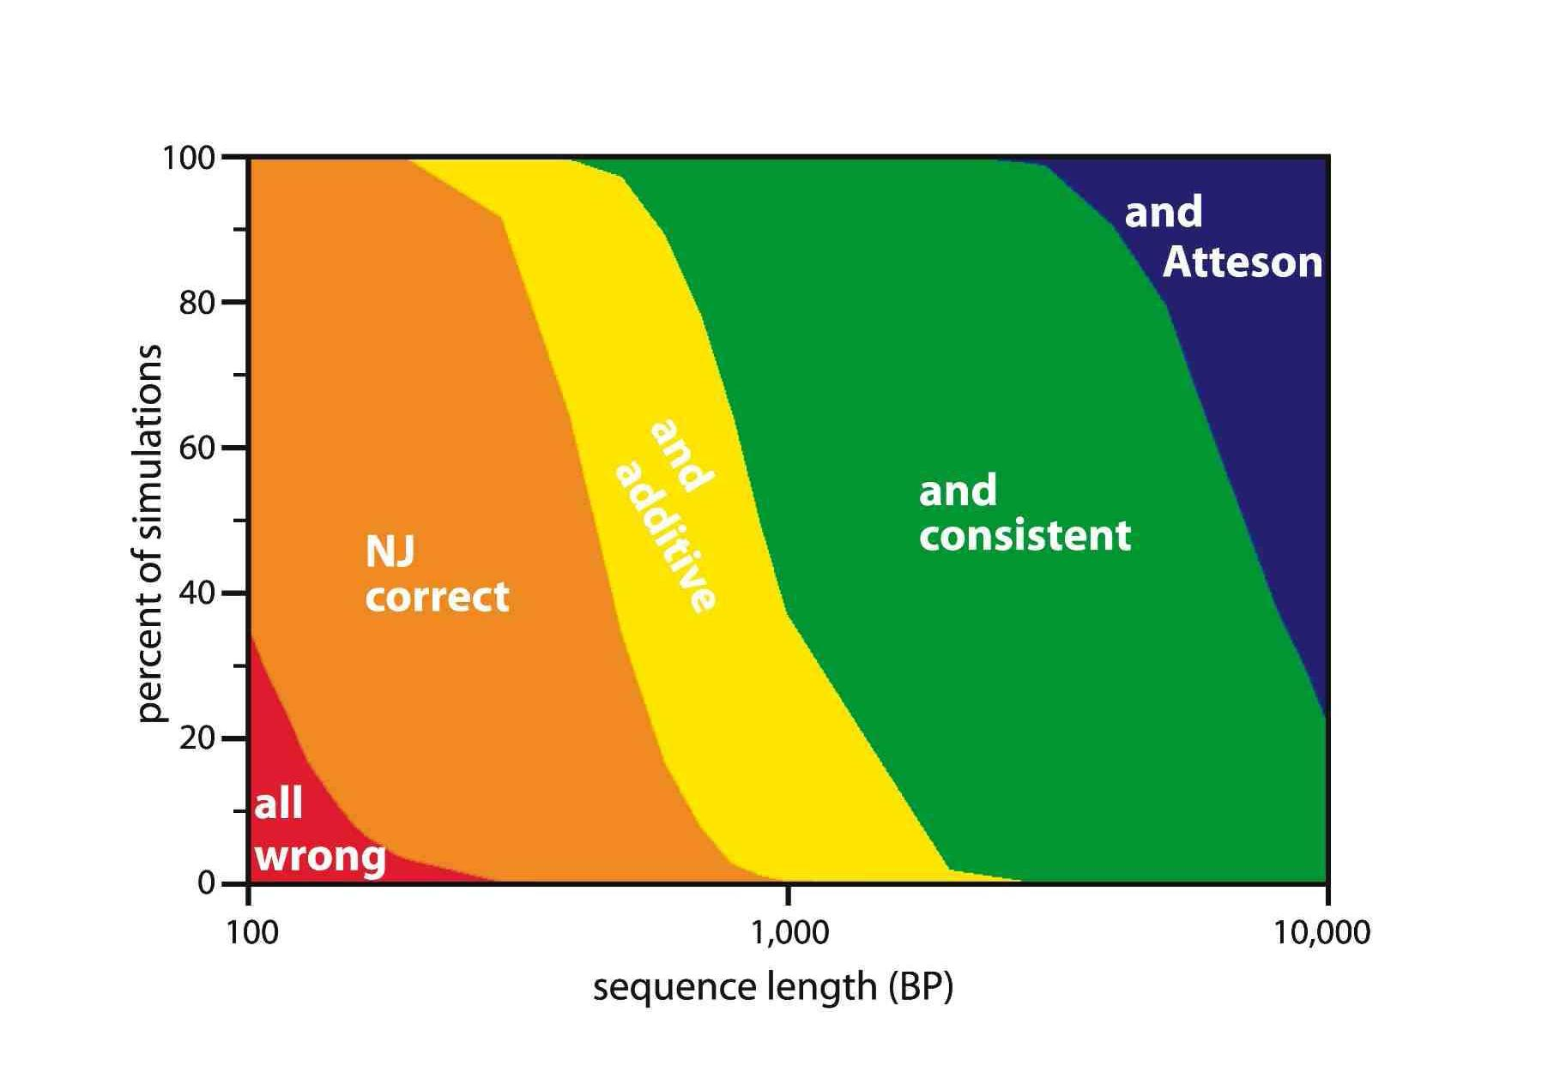
Из статьи: Mihaescu, Levy, and Pachter «Why neighbor-joining works?»

Slide 36
Переборные методы
Переборный метод предполагает наличие некоторого критерия качества дерева.
Критерий качества — это число, вычисляемое по исходным данным и любому дереву с заданным набором листьев.
Например, критерием качества может быть среднее квадратичное разностей между расстояниями по дереву и расстояниями из входных данных.
Кроме того, программа, реализующая переборный метод, должна включать алгоритм поиска дерева с хорошим качеством.
Названия переборных методов (максимальная экономия, минимальная эволюция, максимальное правдоподобие) — это на самом деле названия критериев качества.
Алгоритмы поиска для всех методов применяются практически одинаковые, хотя они могут в деталях различаться в разных реализациях.

Slide 37
Укоренение
В среднюю точку:
Находим на дереве самый длинный путь от листа к листу и за корень принимаем середину этого пути

Slide 38
Укоренение
Используя внешнюю группу («аутгруппу», outgroup):
В данном случае укоренено дерево четырёх растений, для чего пришлось построить дерево с участием внешней группы — трёх животных (в синем круге)

Slide 39
Сравнение деревьев
Программы реконструкции филогении так же ненадёжны, как и любые другие компьютерные программы предсказания биологических фактов.
Поэтому (в частности) возможны различные варианты реконструкции по одним и тем же данным.
Встаёт задача сравнения различных деревьев с одним и тем же множеством листьев.
Та же задача возникает, например, при изучении горизонтальных переносов генов, рекомбинации вирусных геномов и т.п.
Notes:
39

Slide 40
Ветвь дерева как разбиение множества листьев
B
A
{A,B,C} vs {D,E}
C
E
D
{A,C} vs {B,D,E}
Notes:
40

Slide 41
  Что общего у этих двух деревьев?
MUSDO
MUSDO
DROME
DROME
CHICK
CHICK
HUMAN
BOVIN
RABIT
HUMAN
RAT
HORSE
MOUSE
RABIT
HORSE
PIG
PIG
MOUSE
RAT
BOVIN

Slide 42
MUSDO
MUSDO
DROME
DROME
CHICK
CHICK
HUMAN
BOVIN
RABIT
HUMAN
RAT
HORSE
MOUSE
RABIT
HORSE
PIG
PIG
MOUSE
BOVIN
RAT
Notes:
Красным выделены общие внутренние ветви – их всего три (из семи).
42

Slide 43
Консенсусное дерево
Notes:
43
Консенсусное дерево строится по двум или более деревьям с одинаковыми множествами листьев. Оно содержит только те ветви, которые встретились во всех исходных деревьях.

Slide 44
Дерево большинства
(Majority-rule tree)
Строится по большому набору деревьев с одинаковым множеством листьев (например, деревья одного и того же набора бактерий, реконструированные по разным ортологическим рядам белков)
Включает только те ветви, которые встретились в большинстве деревьев исходного набора.
Notes:
44

Slide 45
Сравнение деревьев
Консенсусное (небинарное) дерево
Максимальное общее поддерево
Дерево из ветвей, поддержанных большинством
(Majority-rule tree)
Меры сходства между деревьями:
      Доля общих ветвей
Размер максимального общего поддерева
Доля общих четвёрок
Длина пути в пространстве деревьев

Slide 46
Бутстрэп-анализ
Из входного выравнивания делается много (например, 100) так наз. «бутстрэп-реплик».
Каждая бутстрэп-реплика получается в результате случайного удаления половины столбцов из выравнивания с заменой их копиями других (тоже случайно выбранных) столбцов.
Смысл в том, чтобы построить дерево по половине данных и затем сравнить результаты от по разному выбранных половин.

Slide 47
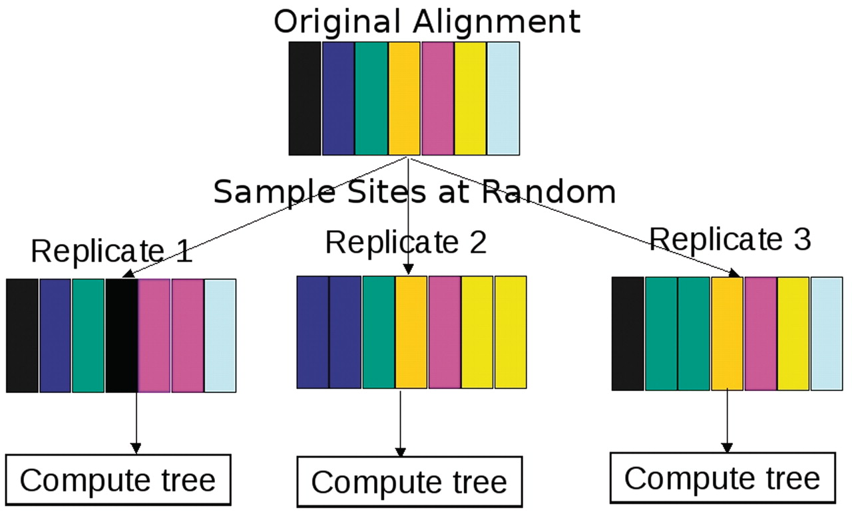

Outline of the phylogenetic bootstrap procedure.
Stamatakis A , Izquierdo-Carrasco F Brief Bioinform 2011;12:270-279
Notes:
Outline of the phylogenetic bootstrap procedure.

Slide 48
Бутстрэп-анализ
создаём из входного выравнивания 100 бутстрэп-реплик;
для каждой из реплик строим по дереву;
из 100 деревьев строим дерево по методу расширенного большинства («Extended majority-rule tree»).
Помимо того, что (как правило) возрастает качество реконструкции, есть возможность оценить достоверность каждой ветви по т.н. «бутстрэп-поддержке», то есть проценту деревьев, в которых встретилась данная ветвь.
Notes:
Бутстрэп (англ. bootstrap) – буквально «петля на заднике ботинка» (облегчающая его надевание)
Метод расширенного большинства состоит в том, что сначала строится дерево из ветвей, встретившихся в большинстве исходных деревьев, а потом к нему добавляются ветви, не противоречащие уже имеющимся, начиная с наиболее «поддержанных».

Slide 49
Бутстрэп-анализ
(пример результата)
+------ RHIEC
+-99.0-|
+-90.2-| +------ AGRRK
| |
+100.0-| +------------- BRAJA
| |
| +-------------------- RHOS4
+-60.6-|
| | +------ BURCA
| | +-84.5-|
+-73.0-| +--------82.6-| +------ RALPJ
| | |
| | +------------- NEIMA
+-97.2-| |
| | +---------------------------------- PSEAE
| |
| | +------ VIBCH
+-89.0-| +-----------------------------82.0-|
| | +------ VIBFM
| |
| | +------ PASMU
+------| +-----------------------------------100.0-|
| | +------ HAEIN
| |
| | +------ ECOLI
| | +-76.7-|
| +------------------------------------50.1-| +------ ERWCT
| |
| +------------- PROMH
|
+-------------------------------------------------------------- YERPE

Slide 50
Программы
JalView http://www.jalview.org/
Работа с выравниваниями.
По невыровненным последовательностям реконструировать эволюцию нельзя!
Может строить деревья (методы UPGMA и Neighbor-Joining)
MEGA http://www.megasoftware.net/
Визуализация и построение деревьев (оконный интерфейс)
Пакет PHYLIP
http://evolution.genetics.washington.edu/phylip.html
Построение и визуализация деревьев (интерактивный интерфейс из командной строки). Имеется веб-интерфейс на портале http://bioweb2.pasteur.fr/
iTOL: http://itol.embl.de/ много возможностей для визуализации
50
Notes:
50

Slide 51
Что важно помнить при реконструкции филогении по последовательностям
Последовательности должны быть гомологичны по всей длине.
Если последовательности нуклеотидные, надо убедиться, что часть из них не представлена комплементарными вариантами.
Последовательности необходимо выровнять.
Кстати, по виду выравнивания можно оценить, действительно ли последовательности такие, как надо: должно быть много консервативных колонок и мало хаотично расположенных гэпов. Помните: программа выравнивания выдаст результат даже для совершенно неродственных последовательностей, но смысла в этом результате не будет!
Большинство программ реконструируют неукоренённое дерево (даже если оно выглядит как укоренённое). Определение положения корня — отдельная задача.
Результат реконструкции — не абсолютная истина. Достоверность той или иной ветви можно оценить путём сравнения результатов разных программ и/или бутстрепа.
Как правило, чем короче выравнивание, тем хуже качество реконструкции.

